Slide 1
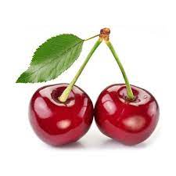
Görüntü İşleme Yöntemleri Kullanılarak Kiraz Meyvesinin Sınıflandırılması
Sunumu Hazırlayan
Eşref Erdal
02195076034
Hayri İncekara
Murat Selek
Araştırma Makalesinin Sahipleri ;

Slide 2
Özet ;
Dünyada 1500 civarında çeşidi olan kiraz gülgiller familyasındandır. Tatlı aromalı, sulu ve sert çekirdekli bir meyve türü olan kiraz, kalsiyum, çinko, potasyum, lif, C vitamini, demir, tiamin, riboflavin, niasin, magnezyum, E ve B6 vitaminleri bakımından zengindir. Dünyada en çok kiraz üreten ilk 6 ülke arasında Türkiye %35’lik pay ile birinci sıradadır.
Sebze ve meyveleri kalite ve özelliklerine göre sınıflandırma işlemi genellikle işçiler tarafından el ve göz ile yapılmaktadır. Bu yüzden bir standardın sağlanması zorlaşmaktadır.
Yapılan bu çalışmada görüntü işleme yöntemleri kullanılarak kiraz meyvesinin boyutlarına göre sınıflandırılması amaçlanmıştır.
Bu amaçla Matlab R2013a programı kullanılarak görüntüsü alınan meyveleri küçük boy, orta boy, büyük boy olarak sınıflandıracak bir çalışma gerçekleştirilmiştir. Yapılan çalışmada kirazlar üst üste gelmeden ayrık olarak resimlenmiştir.
Bu sayede sınıflandırma başarısı %100 olarak gerçekleşmiştir. Ancak kirazların üst üste gelmesi durumunda sınıflandırma başarısının düşeceği değerlendirilmektedir.

Slide 3
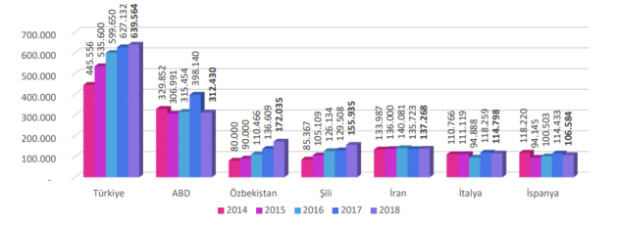
Materyal ve Metot
2014-2018 yılları arası kiraz üretimi incelendiğinde, beş yıllık üretim ortalaması 570 bin ton olan Türkiye’nin dünya liderliğini aldığı, ikinci sırada ise 333 bin ton üretim ile ABD’nin ülkemizi takip ettiği görülmektedir. Aşağıdaki Şekilde ülkeler bazında yıllara göre dünya kiraz üretim miktarları (ton) gösterilmiştir

Slide 4
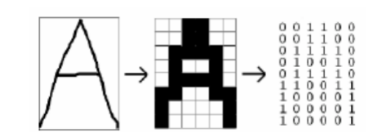
Görüntü İşleme
Görüntü işleme, görüntüyü dijital form haline getirerek spesifik görüntü elde etmek yada yazılımsal olarak görüntü üzerinde istenilen sonucu elde etmek için kullanılan bir yöntemdir
Günümüzde görüntü işleme tıp, askeri alanlar, güvenlik, yüz tanıma, duygu analizi, robotik, sınıflandırma gibi pekçok alanda kullanılmaktadır.
Resimler çeşitli renklerin bir araya geldiği karelerden oluşmaktadır
.Görüntü işleme yöntemlerinde pikseli oluşturan matris hücrelerinin üzerinden işlemler yapılmaktadır.

Slide 5
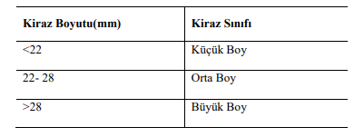
Uygulama
Yapılan çalışmada kiraz meyvesi ele alınmıştır.
Kirazların görüntü işleme yöntemi ile sınıflandırılması için Matlab R2013a programı kullanılmıştır.
Aşağıdaki Tabloda kirazlar elde edilen boyut standartlarına göre sınıflandırılmıştır

Slide 6
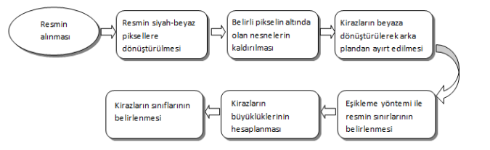
İşleyiş
Tabloda belirtilen boyutlara göre, sınıflandırılacak olan kirazların hangi sınıfa dahil oldukları gösterilmiştir.
Ancak bu boyutlar kiraz çeşidi ve sınıflandırma biçimine göre gerçekleştirilen program da değiştirilebilmektedir.
Kiraz meyvesinin sınıflandırılmasında gerekli olan işlem adımları aşağıdaki Şekilde gösterilmiştir.

Slide 7
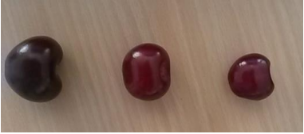
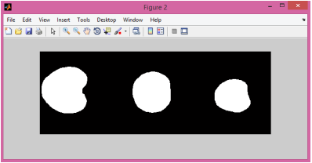
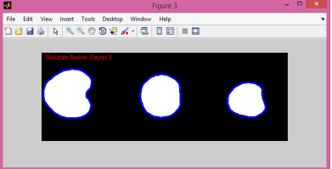
Sınıflandırma
İşlenmiş olarak sisteme yüklenen resim siyah- beyaz piksellere dönüştürülmektedir.
Resmin siyah-beyaz piksellere yani binary moda dönüştürülmesi iki aşamada gerçekleşmektedir.
İlk aşamada resmin arka planı beyaza kirazlar ise siyaha dönüştürülmektedir.
İkinci aşamada ise binary moddaki resim Matlab bwboundaries komutu ile ters çevrilerek arka plan siyaha sınıflandırılacak olan kirazlar beyaza dönüştürülmektedir.
Resim siyah-beyaz piksellere dönüştürülüp ters çevirme işlemi uygulandıktan sonra resimde bulunan belirli boyutun altındaki gürültü olarak tabir edilen nesneler Matlab bwareaopen komutu ile kaldırılmıştır.
Daha sonra program tarafından tespit edilen kirazların sınırları eşikleme yöntemi kullanılarak mavi renk ile belirlenmiş ve resimde bulunan nesne sayısı ekrana yansıtılmıştır

Slide 8
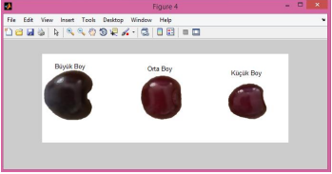
Sonuç;
Yapılan çalışmada, kiraz meyvesinin klasik sınıflandırma yöntemleri yerine görüntü işleme teknikleri ile sınıflandırılması sağlanmıştır.
Bu sayede kiraz meyvesinin uluslararası standartlara uygun olarak tasnif edilmesi sağlanacak ve ülke ekonomisine katkısı dahada arttırılacaktır.
Yapılan çalışmada kiraz meyvesinin referans boyut değerleri isteğe göre değiştirilerek farklı boyutlarda sınıflama işlemleri de gerçekleştirilebilmektedir.
Bu amaçla farklı meyvelere ait boyut bilgileri sisteme girilerek farklı meyvelerinde sınıflandırılması sağlanabilmektedir. Yapılan çalışma ile farklı büyüklükteki meyveler sistem tarafından başarılı bir şekilde değerlendirilerek sınıflandırılmıştır.
Matlab programında görüntü işleme yöntemleri ile kiraz meyvesinin sınıflandırılması üzerine yapılmış bu çalışma, diğer çalışmalar içinde bir örnek teşkil edecektir
Yapılan çalışmada kirazlar üst üste gelmeden ayrık olarak resimlenmiştir. Bu sayede sınıflandırma başarısı %100 olarak gerçekleşmiştir.
Ancak kirazların üst üste gelmesi durumunda sınıflandırma başarısının düşeceği değerlendirilmektedir.

